Slide 1
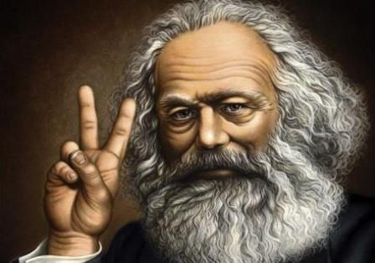
karl marx

Slide 2
Pensador socialista y activista revolucionario de origen alemán (Tréveris, Prusia occidental, 1818 - Londres, 1883).
Karl Marx procedía de una familia judía de clase media (su padre era un abogado convertido recientemente al luteranismo).
Estudió en las universidades de Bonn, Berlín y Jena, doctorándose en Filosofía por esta última en 1841.

Slide 3
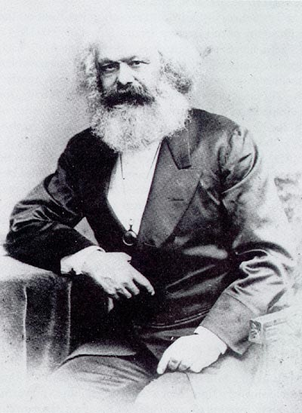
El padre no se equivocó: en Berlín, Karl pasó cinco años de formación intensa, tanto en Derecho como en Filosofía.
Asistió a los cursos de von Savigny, el famoso representante de la Escuela Histórica del Derecho y se integró al grupo de los "jóvenes hegelianos" de izquierda.

Slide 4
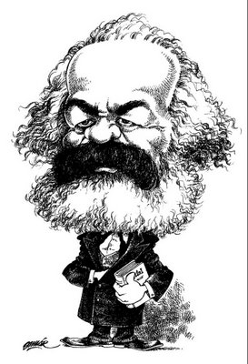
Su filosofía, que recibió luego el nombre de "materialismo dialéctico" o "materialismo histórico", fue la fuente inspiradora de grandes luchas sociales en todo el mundo y el sustento filosófico-político-económico de experiencias revolucionarias como las de Rusia, China y Cuba.

Slide 5
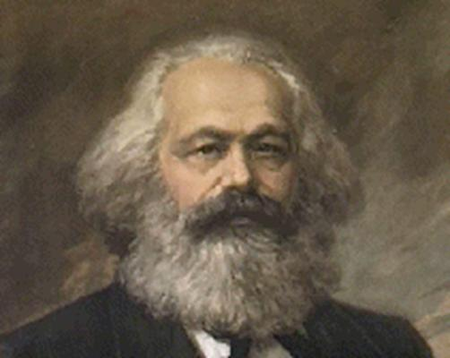
En 1841 obtuvo en Jena el título de Doctor con su tesis Diferencia entre la Filosofía de la Naturaleza de Demócrito y Epicuro.
Pero vio cómo se le cerraban las puertas para dedicarse a la docencia.
Ante esta dificultad decidió dedicarse al periodismo.

Slide 6
Ingresó luego al Diario Renano en el que progresó rápidamente hasta transformarse en director.
Pero el carácter crítico de sus escritos llevó a la clausura del periódico.
Viajó a París para dirigir la publicación de los Anuarios germano-franceses. Allí conoció a Engels, su futuro amigo, compañero y, en alguna medida, "mecenas".

Slide 7
En 1845, el gobierno francés lo expulsó del país y se refugió en Bélgica.
Allí publicó con Engels el famoso Manifiesto del Partido Comunista.
En 1848 Marx fue expulsado de Bélgica y recibido con honores por el nuevo gobierno francés. De Francia pasó a Alemania para fundar un nuevo diario en Colonia.

Slide 8
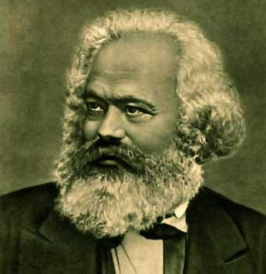
Pero al poco tiempo el diario fue clausurado y Marx invitado a dejar el país.
Así fue como, en agosto de 1849, Marx decidió trasladarse con su familia a Londres, donde pudo escribir, estudiar y reunirse con políticos revolucionarios sin ser perseguido por las autoridades.
Murió el 14 de marzo de 1883.

Slide 9


Entre sus obras se destacan:
Contribución a la crítica de la filosofía hegeliana del derecho
Sobre la cuestión judía

Slide 10


Manuscritos económico-filosóficos
La ideología alemana

Slide 11


La lucha de clases en Francia de 1848 a 1850
El 18 Brumario de Luis Bonaparte

Slide 12

Contribución a la crítica de la economía política y El capital.

